Slide 1
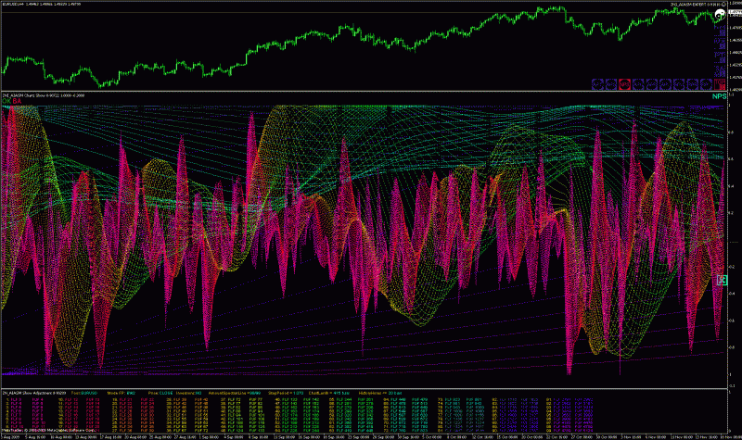
ПОНЯТИЕ О СПЕКТРАЛЬНОМ
АНАЛИЗЕ
(АНАЛИЗ ВРЕМЕННЫХ РЯДОВ)

Slide 2
Анализ временных рядов
Временным рядом называют последовательность
наблюдений, упорядоченных по времени
Анализ временных рядов основывается на предположении, что последовательные значения в файле данных наблюдаются через равные промежутки времени.
Основные цели анализа временных рядов:
определение природы ряда,
прогнозирование (предсказание будущих значений временного ряда по настоящим и прошлым значениям).

Slide 3
Спектральный анализ – это выявление спектров периодических и апериодических сигналов.
Спектром называют совокупность гармонических колебаний, имеющих различные амплитуды и частоты.

Slide 4
В данном случае привлекать спектральный анализ для выявления цикличности нет нужды. Циклы видны «невооруженным глазом».
В данном случае наличие цикличности (ритмичности), в принципе, не вызывает сомнений. Но для исследования цикличности целесообразно использовать спектральный анализ. С его помощью можно попытаться узнать обусловлена ли ритмичность циклами одной частоты или наблюденная кривая представляет собой суперпозицию циклов с разными частотами, а также проверить накладываются ли на колебания апериодические сигналы.
В данном случае без использования спектрального анализа, вряд ли, можно судить о наличии цикличности (ритмичности), в принципе.

Slide 5
Модель временного ряда
случайная составляющая
тренд
Y(t) = f(t)+g(t)+ε(t)
периодическая составляющая

Slide 6
Анализ тренда
Не существует "автоматического" способа
обнаружения тренда в временном ряде.
Два распространенных способа:
1) если тренд монотонный (возрастает или убывает), то используется регрессионный анализ;
2) если большая ошибка (разброс в значениях), то сначала делают сглаживание (окнами), потом регрессионный анализ.

Slide 7
Для того, чтобы исследовать периодическую составляющую нужно исключить тренд из этого «идеального» временного ряда.

Slide 8
С помощью регрессионного анализа определяем линейный тренд.

Slide 10
Исключение линейного тренда из реального временного ряда (алгоритм аналогичен тому, который рассматривался на предыдущих трех слайдах).

Slide 11
Анализ периодической составляющей
Автокорреляция
Анализ Фурье (гармонический анализ)
Вейвлет-анализ

Slide 12
Автокорреляция — статистическая взаимосвязь между последовательностями величин одного ряда, взятыми со сдвигом (например, со сдвигом по времени).

Slide 14
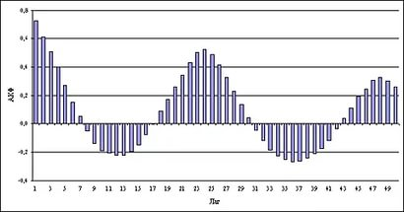
Автокоррелограмма

Slide 15
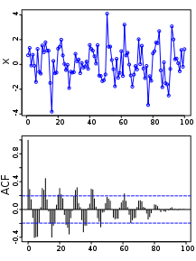

Slide 16
Анализ Фурье
Преобразование Фурье – разложение исходной функции на элементарные составляющие – гармонические колебания с разными частотами.

Slide 18
Обратное преобразование Фурье
или
интеграл Фурье

Slide 19
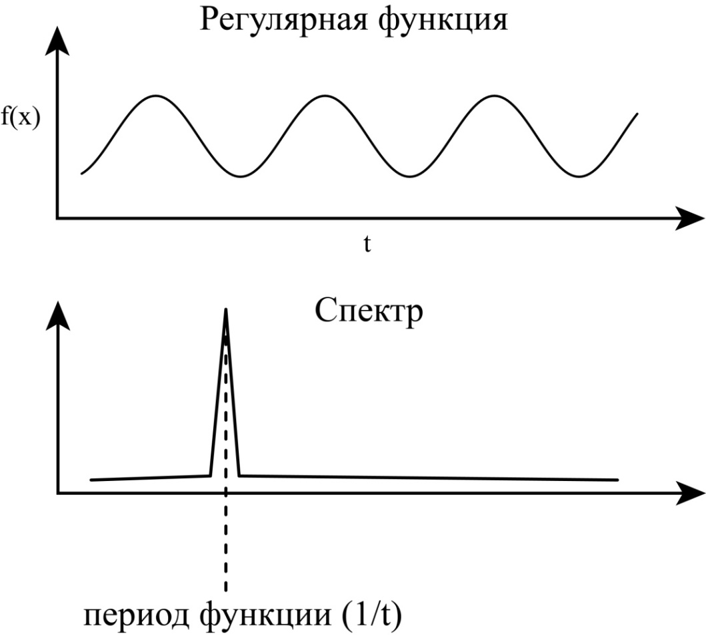
Спектрограмма (периодограмма)
Спектральное представление ряда данных применяется для выявления периодической составляющей полученного сигнала.
Спектр сигнала показывает, какие частоты, составляющие исследуемые вариации, характеризуются периодичностью.

Slide 21
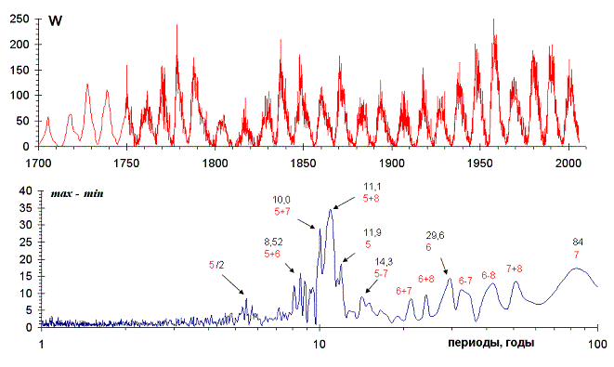

Slide 22
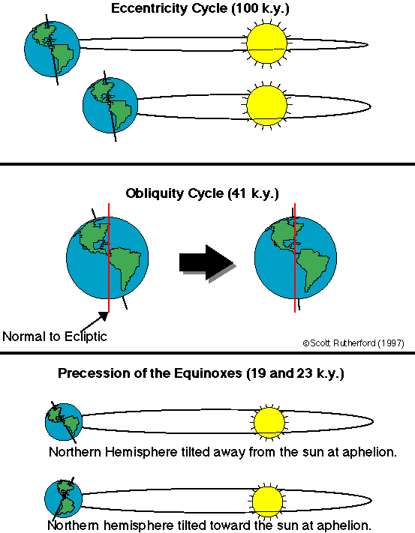
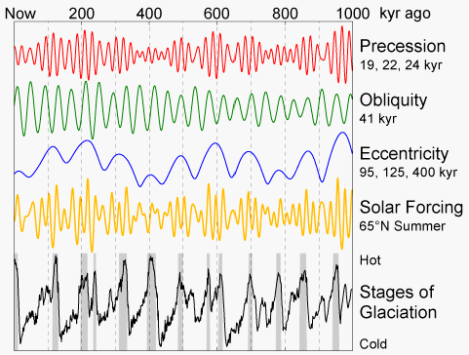
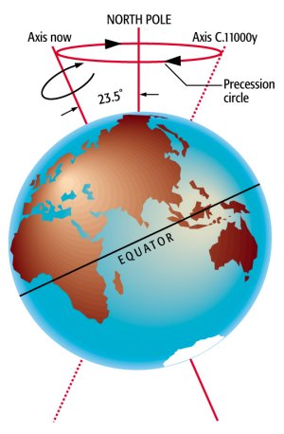

Slide 23
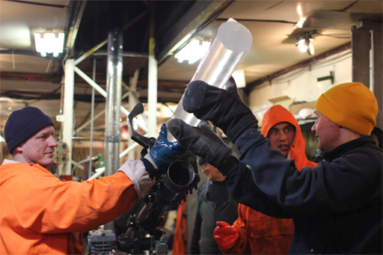
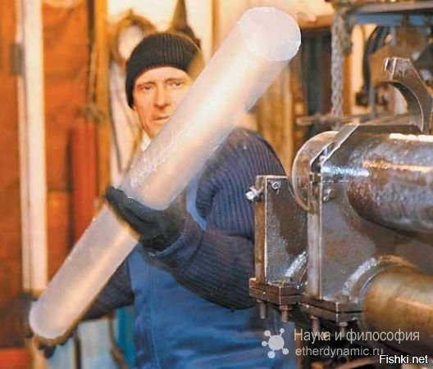

Slide 24
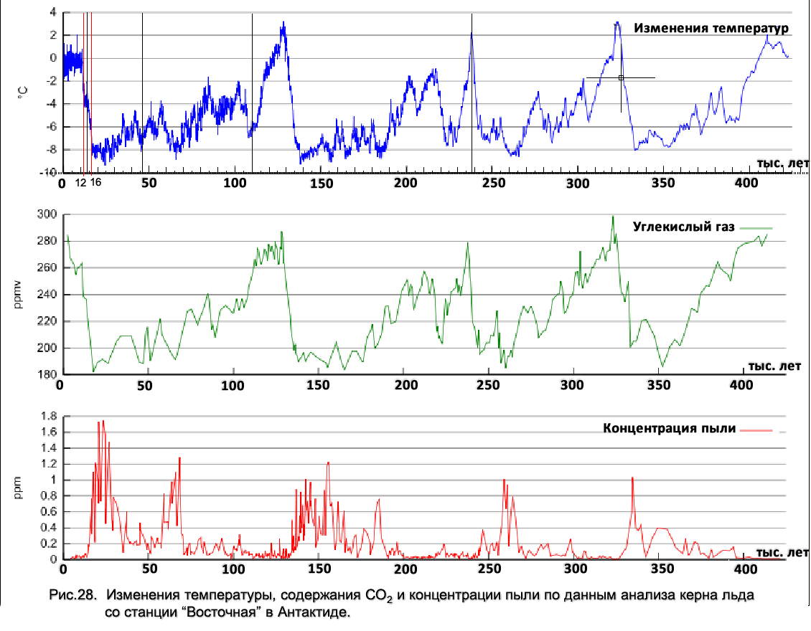

Slide 25
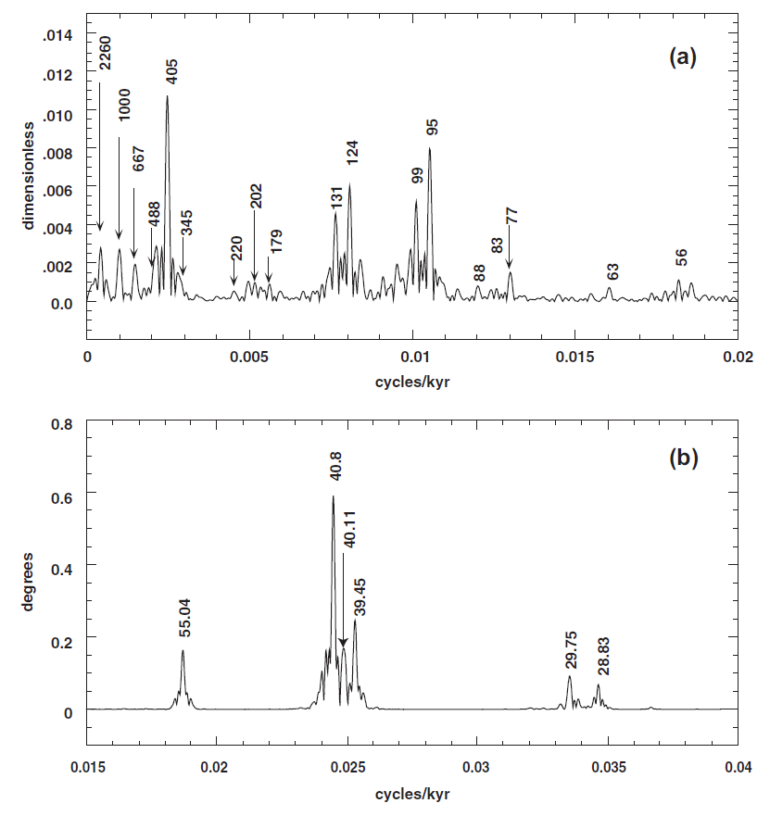

Slide 27
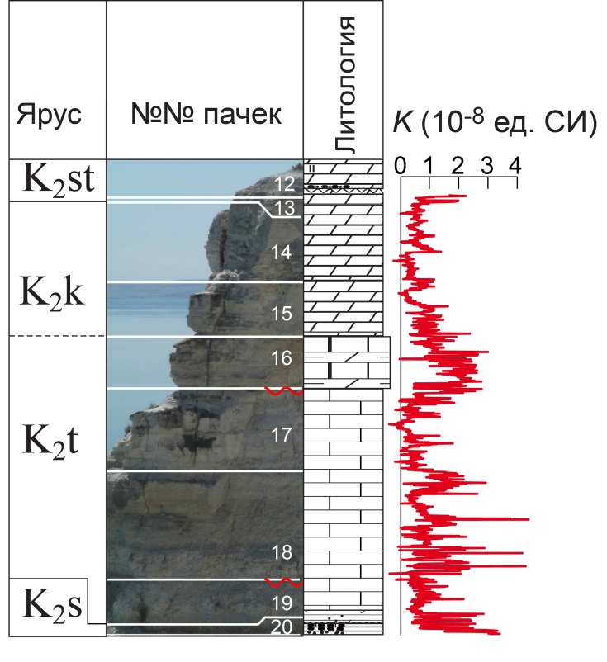
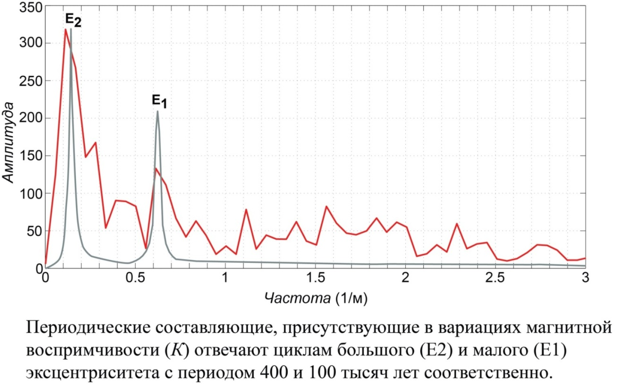
Результаты спектрального анализа
вариаций магнитной восприимчивости
Спектрограмма составлена по данным замеров магнитной восприимчивости 1820 образцов

Slide 28
Средняя скорость карбонатного осадконакопления в туроне–коньяке составляет 1.5 см/тыс. лет.

Slide 30
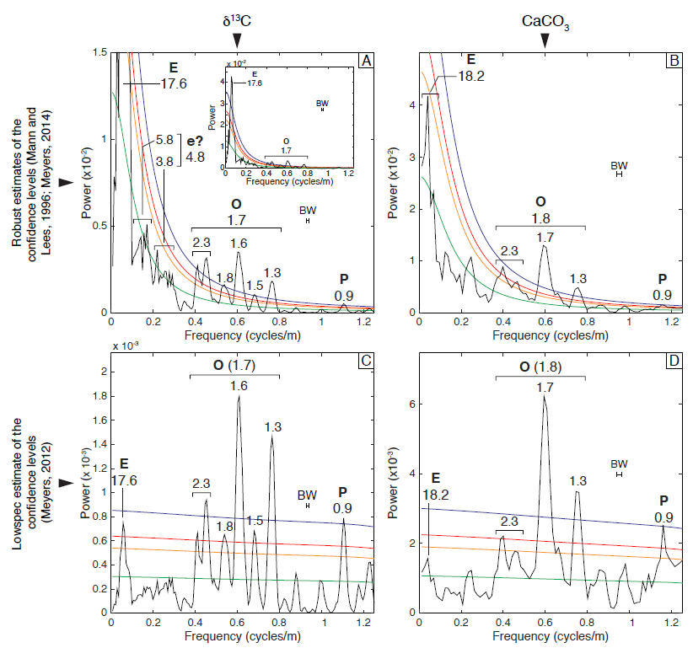

Slide 31
Вейвлет -математическая функция,
позволяющая анализировать различные частотные компоненты данных.
Вейвлет-спектрограммы отличаются от обычных спектров Фурье (периодограмм) тем, что дают четкую привязку спектра различных особенностей сигналов ко времени.

Slide 34
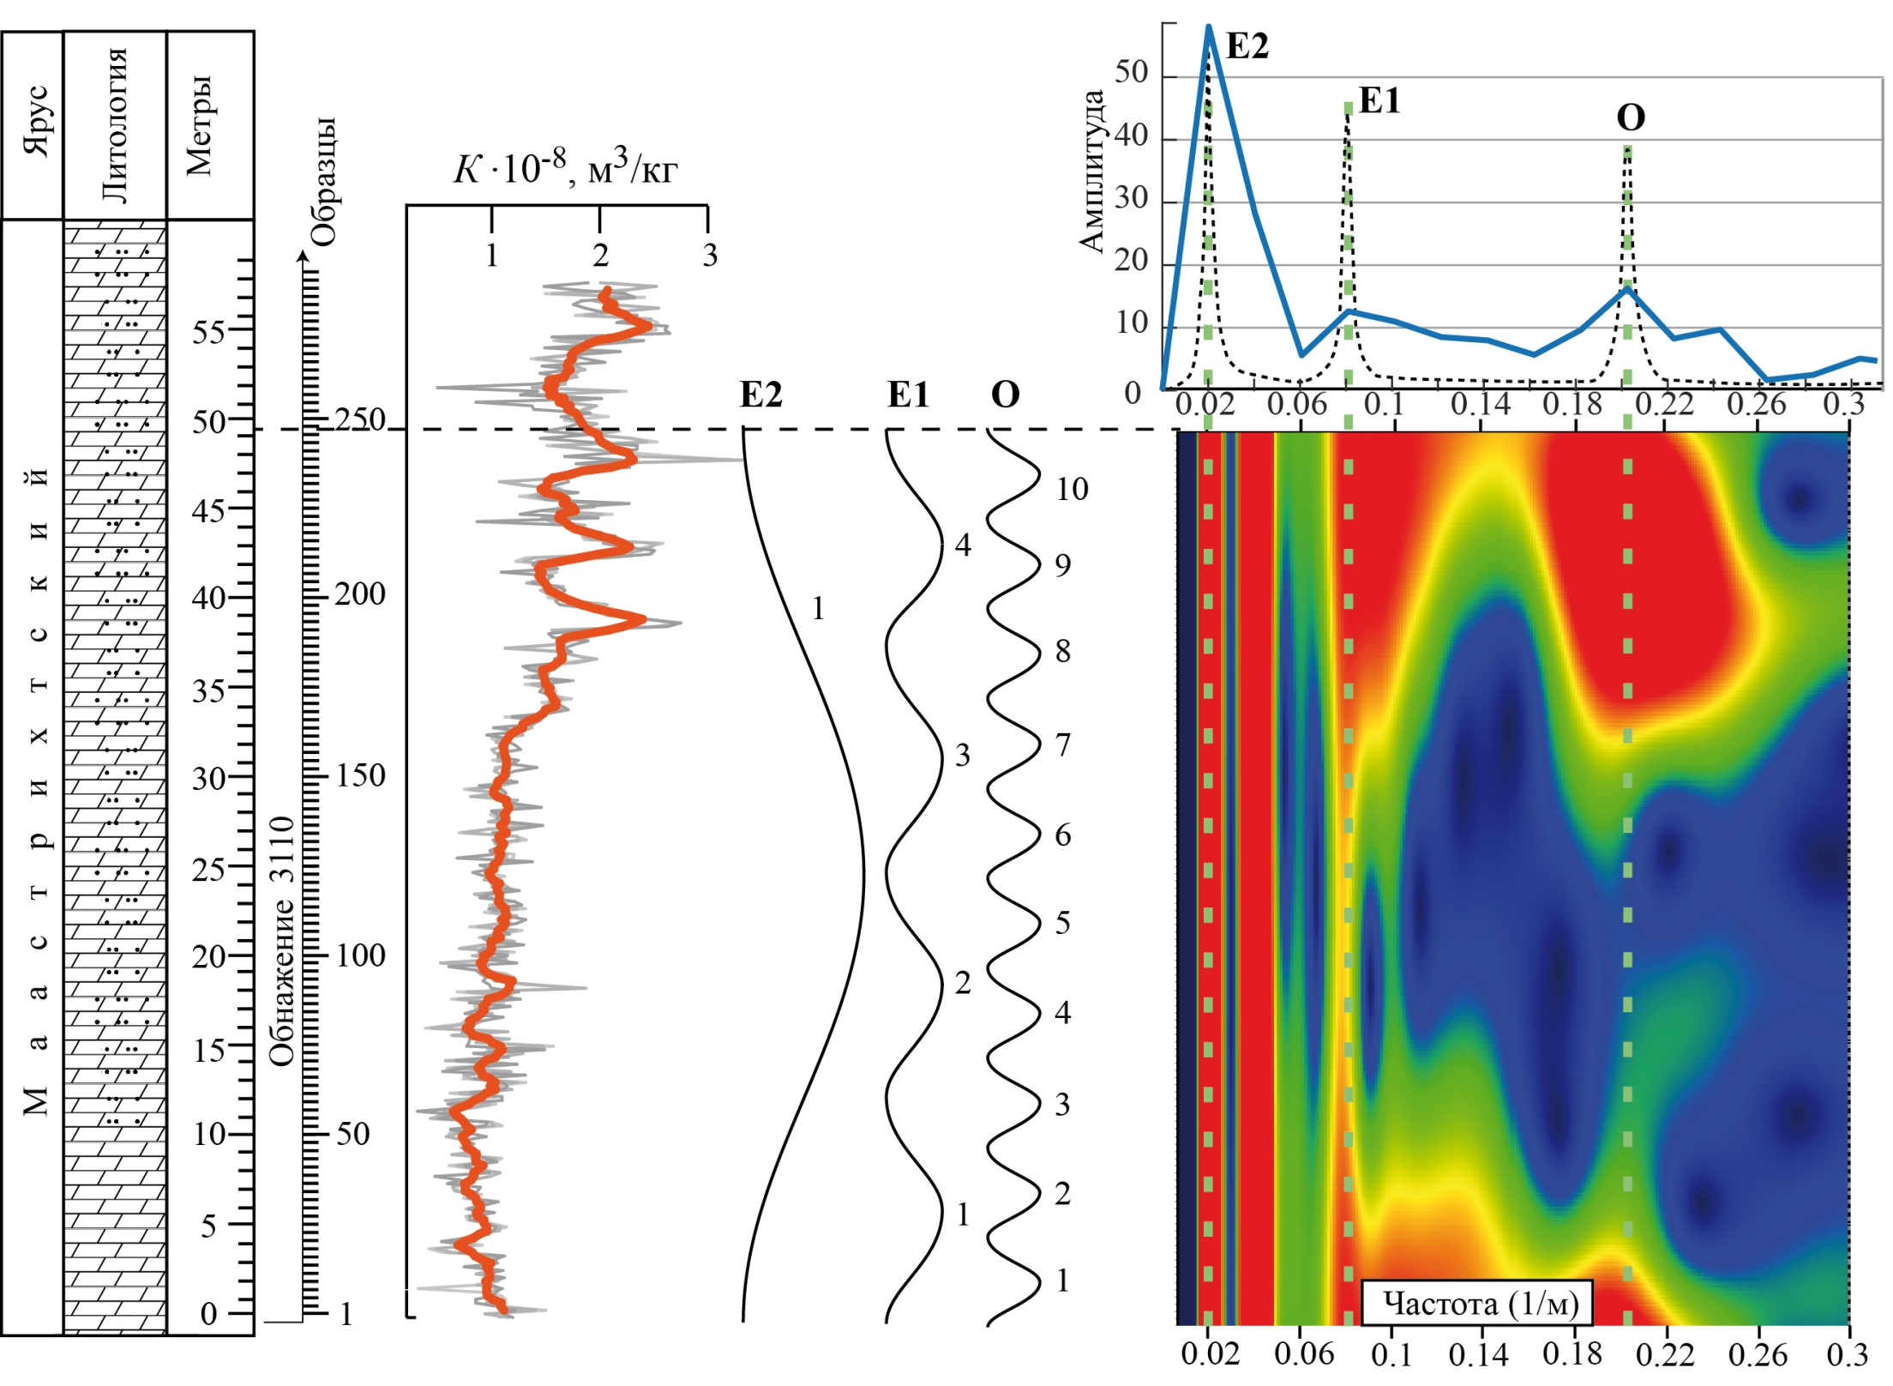

Slide 35
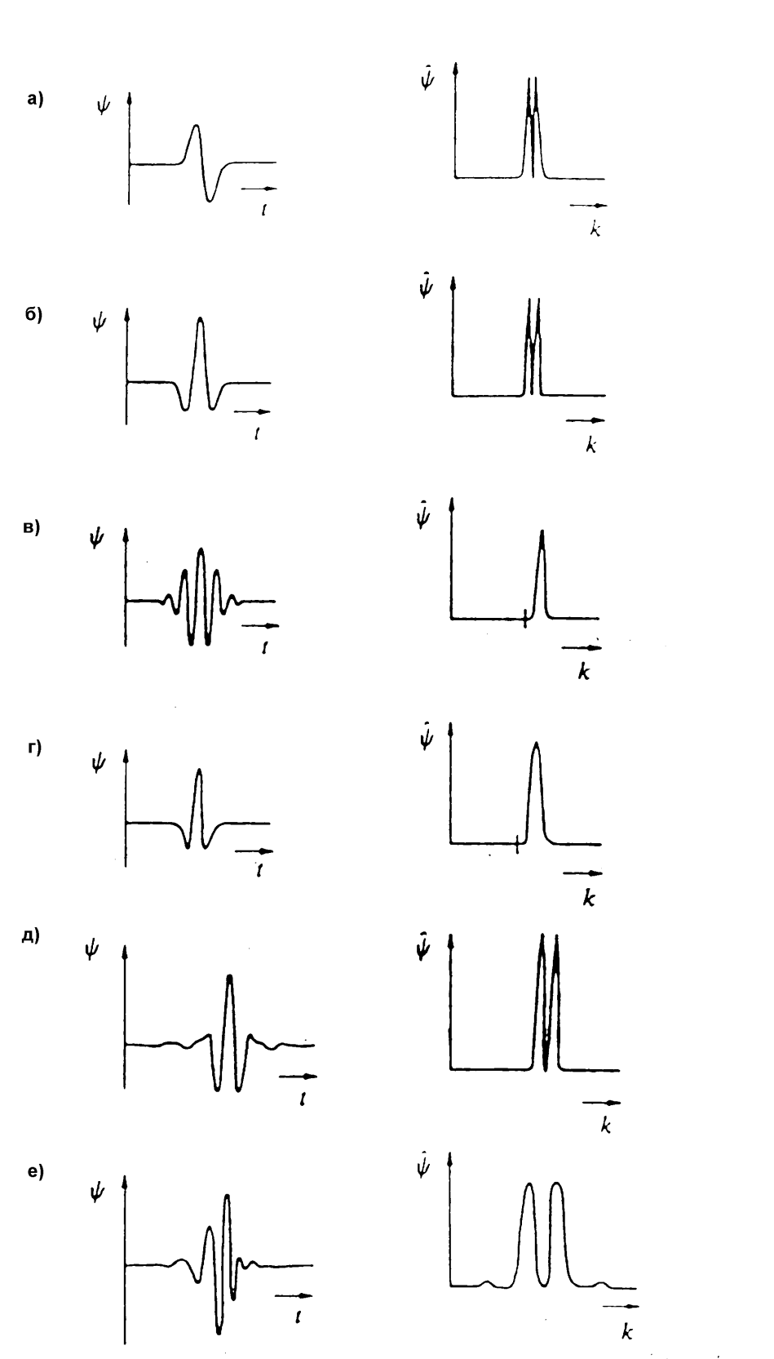
Типы
вейвлетов
Соответствующие фурье-преобразования

